Slide 1
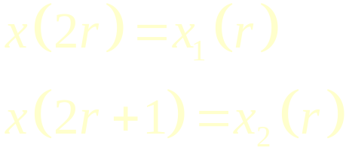

二 、按时间抽选的基-2FFT算法
1、算法原理
设序列点数 N = 2^{L}，L 为整数。
若不满足，则补零
N为2的整数幂的FFT算法称基-2FFT算法。
将序列x(n)按n的奇偶分成两组：
Notes:
常系数线性差分方程

Slide 2
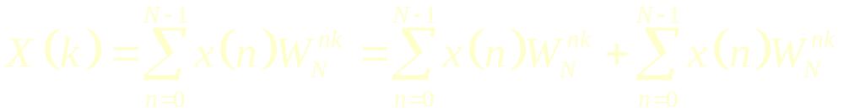


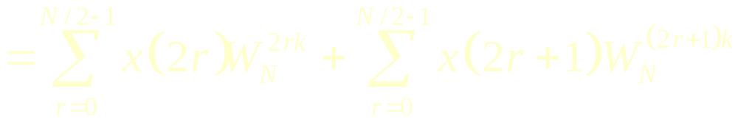
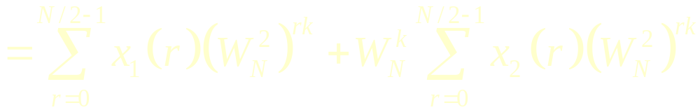
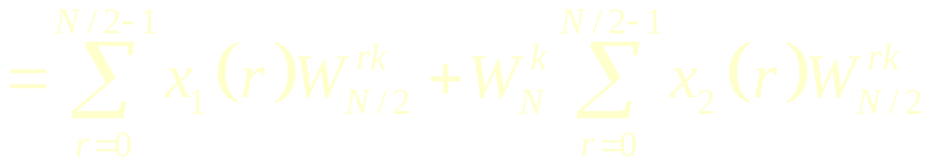
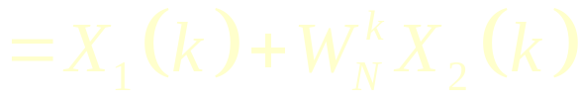

则x(n)的DFT:

Slide 3
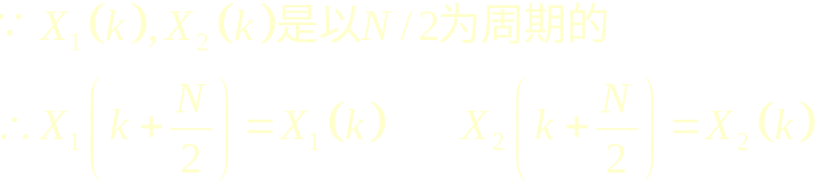
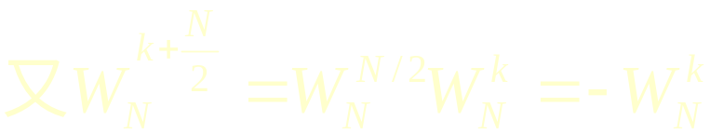
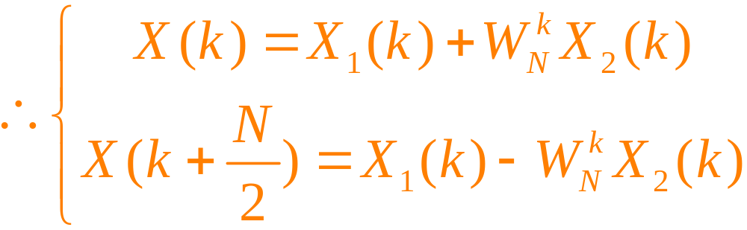

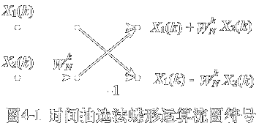
再利用周期性求X(k)的后半部分

Slide 4
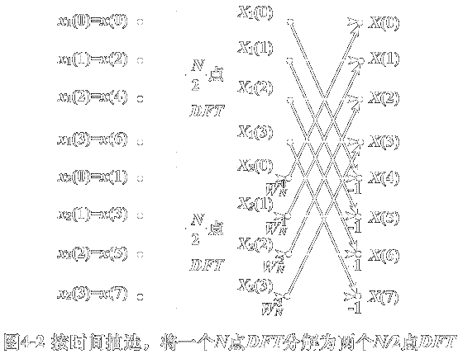

Slide 5
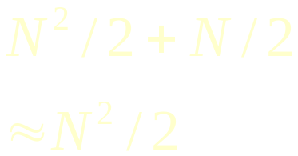
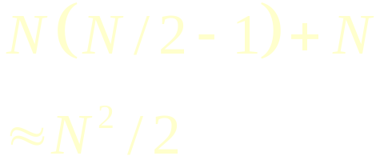
分解后的运算量：
 | 复数乘法 | 复数加法
一个N / 2点DFT | (N / 2)² | N / 2 (N / 2 –1)
两个N / 2点DFT | N ² / 2 | N (N / 2 –1)
一个蝶形 | 1 | 2
N / 2个蝶形 | N / 2 | N
总计
运算量减少了近一半

Slide 6

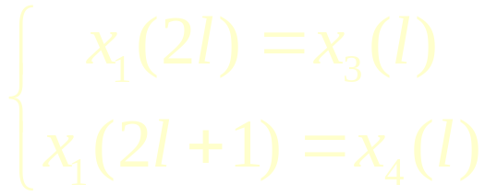

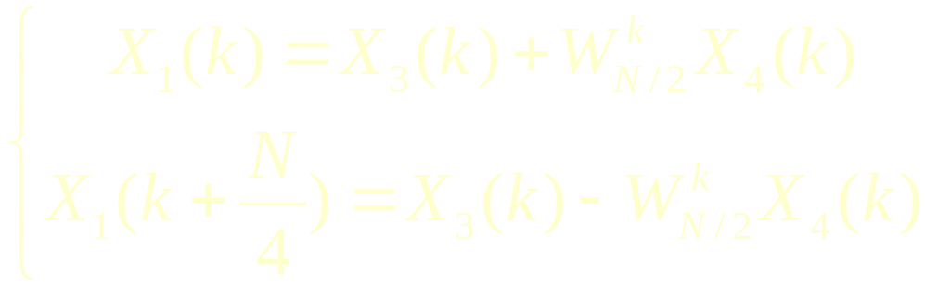
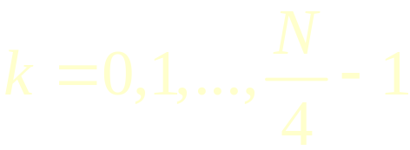
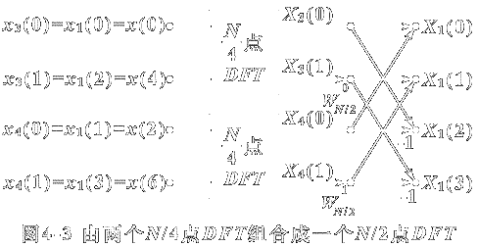
N / 2仍为偶数，进一步分解：N / 2 N / 4

Slide 7
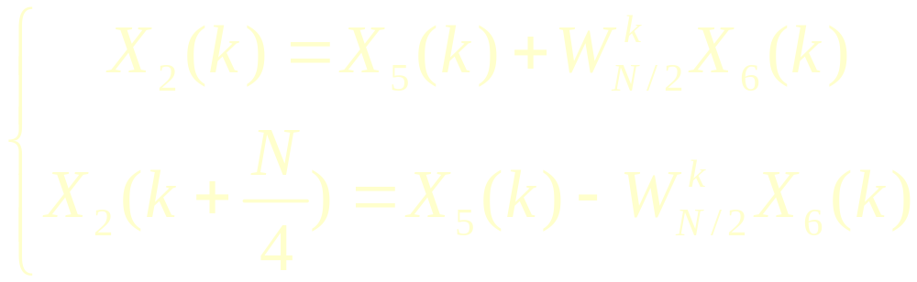

同理：
其中：

Slide 8
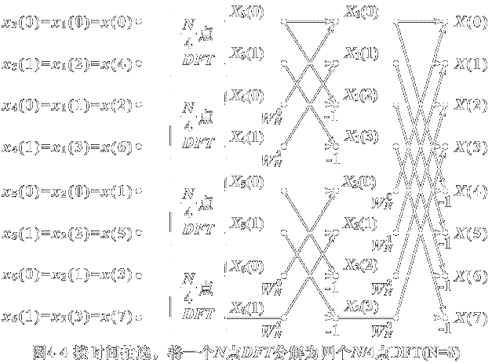

Slide 9
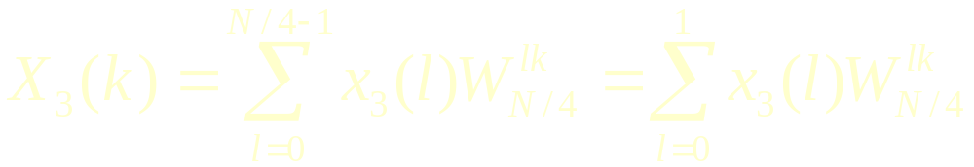

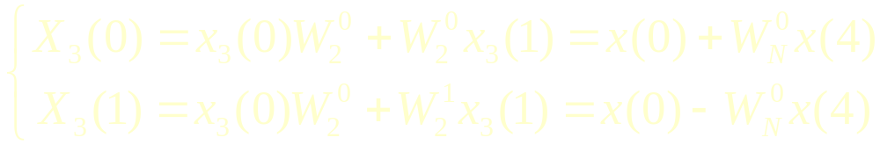
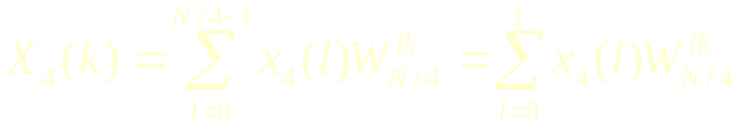
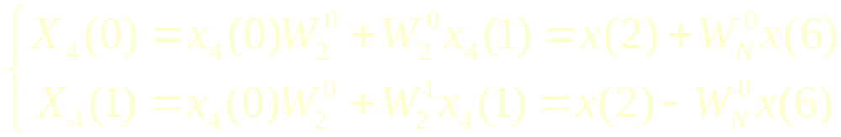
这样逐级分解，直到2点DFT
当N = 8时，即分解到X₃(k)，X₄(k)，X₅(k)，X₆(k)，k = 0, 1

Slide 10
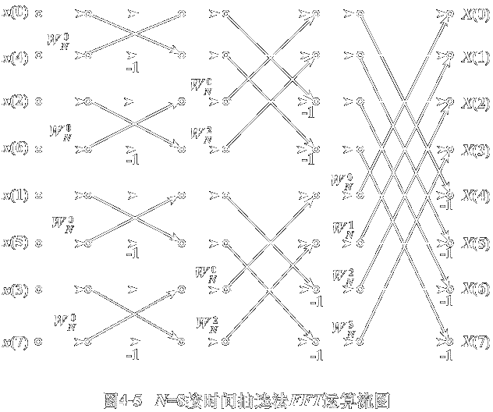

Slide 11
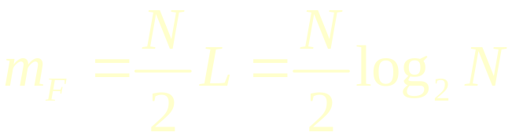

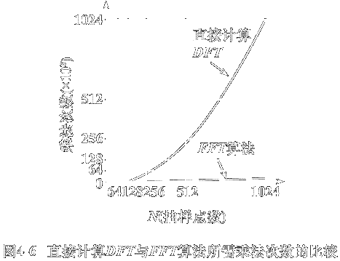
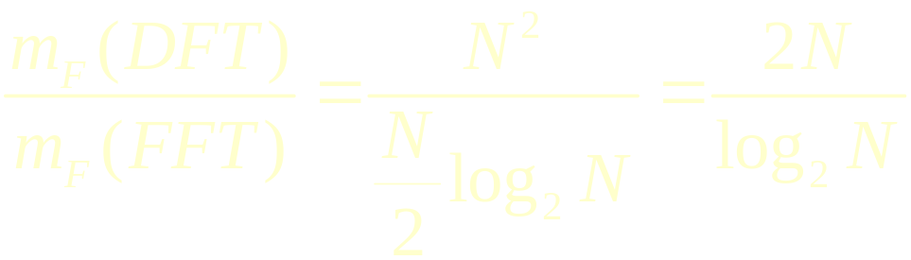
2、运算量
当N = 2^{L}时，共有L级蝶形，每级N / 2个蝶形，每个蝶形有1次复数乘法2次复数加法。
复数乘法：
复数加法：
比较DFT

Slide 12
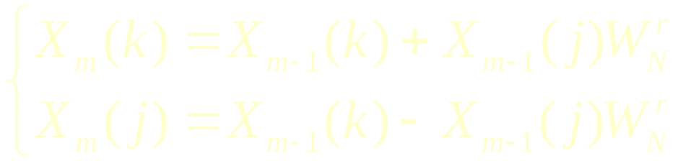
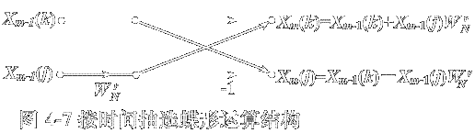
3、算法特点
1）原位计算
m表示第m级迭代，k，j表示数据所在的行数

Slide 13

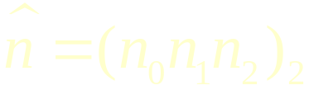

2）倒位序
倒位序 |  | 自然序
000 | 0 | 0 | 000
100 | 4 | 1 | 001
010 | 2 | 2 | 010
110 | 6 | 3 | 011
001 | 1 | 4 | 100
101 | 5 | 5 | 101
011 | 3 | 6 | 110
111 | 7 | 7 | 111
n₀ | n₁ | n₂
0 | 0 | 0
 |  | 1
 | 1 | 0
 |  | 1
1 | 0 | 0
 |  | 1
 | 1 | 0
 |  | 1

Slide 14
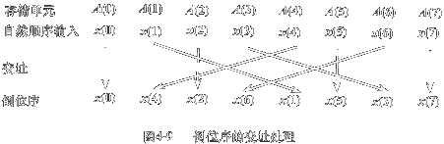

Slide 15
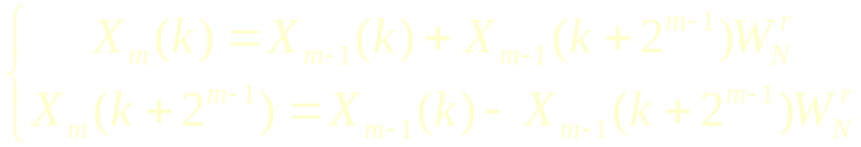
3）蝶形运算
对N = 2^{L}点FFT，输入倒位序，输出自然序，
第m级运算每个蝶形的两节点距离为 2^{m–1}
第m级运算：

Slide 16


蝶形运算两节点的第一个节点为k值，表示成L位二进制数，左移L – m位，把右边空出的位置补零，结果为r的二进制数。

Slide 18

4）存储单元
输入序列x(n) : N个存储单元
系数 ：N / 2个存储单元

Slide 19
4、DIT算法的其他形式流图
输入倒位序输出自然序
输入自然序输出倒位序
输入输出均自然序
相同几何形状
  输入倒位序输出自然序
  输入自然序输出倒位序

Slide 21
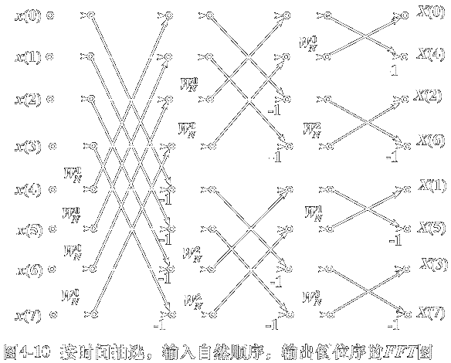

Slide 22
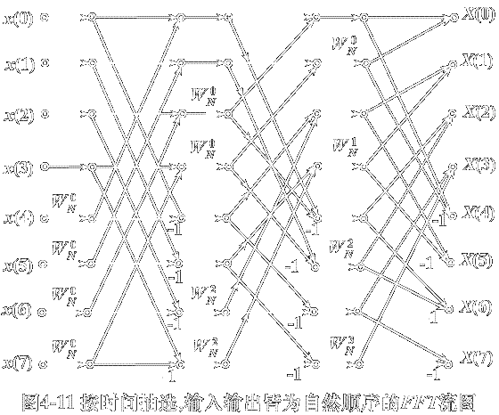

Slide 23
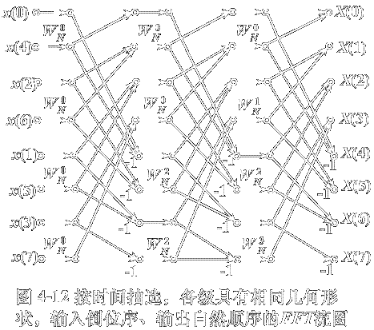

Slide 24
